Slide 1

TRƯỜNG ĐẠI HỌC VINH VIỆN KĨ THUẬT VÀ CÔNG NGHỆ BÁO CÁO ĐỀ TÀI MÔN CÔNG NGHỆ PHẦN MỀM
HÌNH THÀNH Ý TƯỞNG, THIẾT KẾ, TRIỂN KHAI VÀ VẬN HÀNH HỆ THỐNG PHẦN MỀM BÁN SÁCH
Thực hiện:Nhóm 33
Giảng viên: Cao Thanh Sơn

Slide 2
Những công việc đã làm trong những tuần vừa qua
Tìm hiểu khảo sát thu thập dữ liệu từ Internet.
Tạo CSDL , table ,key,contact…
Tạo form main,các form thành phần

Slide 3
Nhiệm vụ từng thành viên
Trần Hoài Nam : Tạo cơ sở dữ liệu ,khảo sát,tìm hiểu thêm thông tin trên Internet.
Nguyễn Bá Lôc : Tạo form , tìm hiểu code để làm phần mềm .

Slide 4
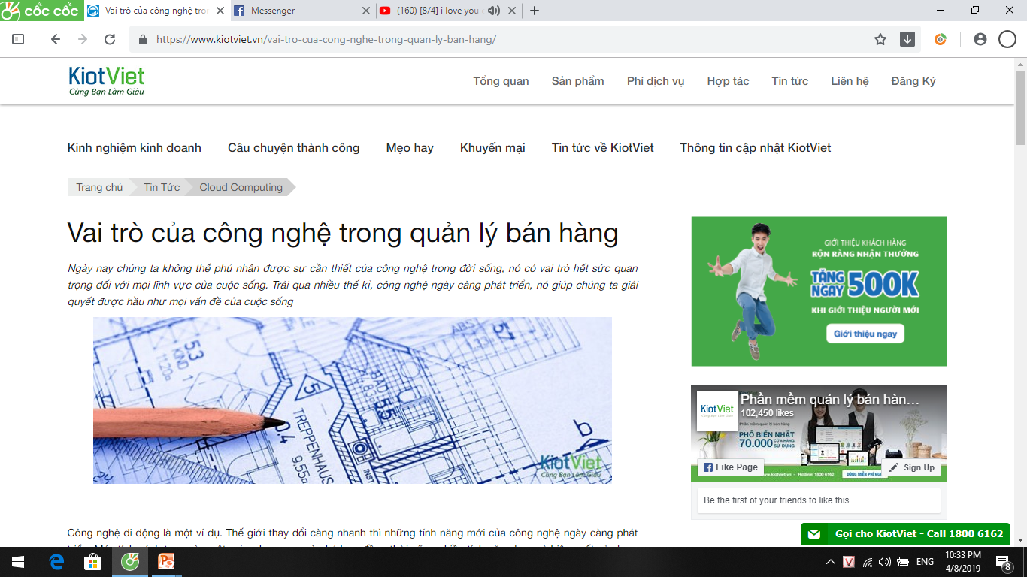
Trần Hoài Nam: Tìm hiểu

Slide 5
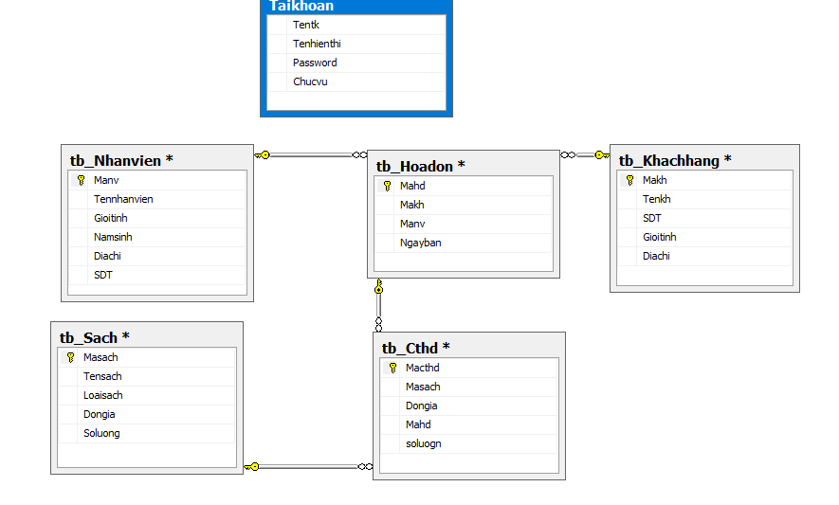
Tạo CSDL

Slide 6
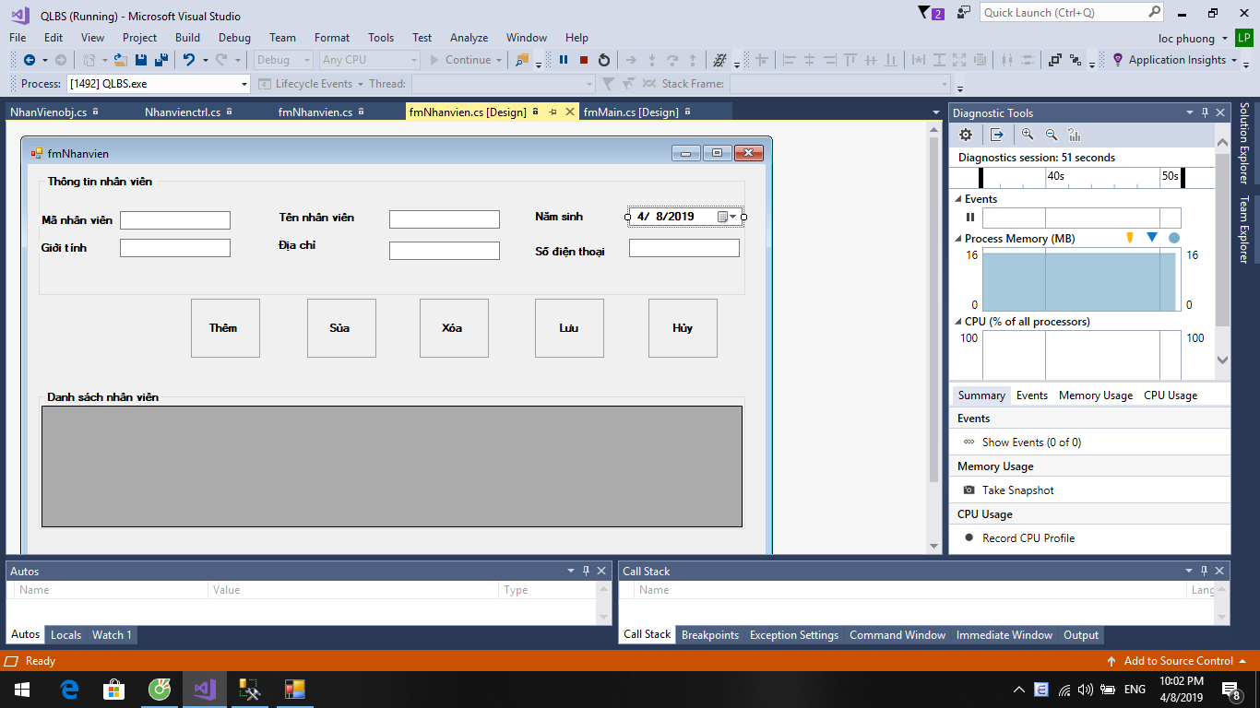
Nguyễn Bá Lộc : Tạo Form

Slide 7
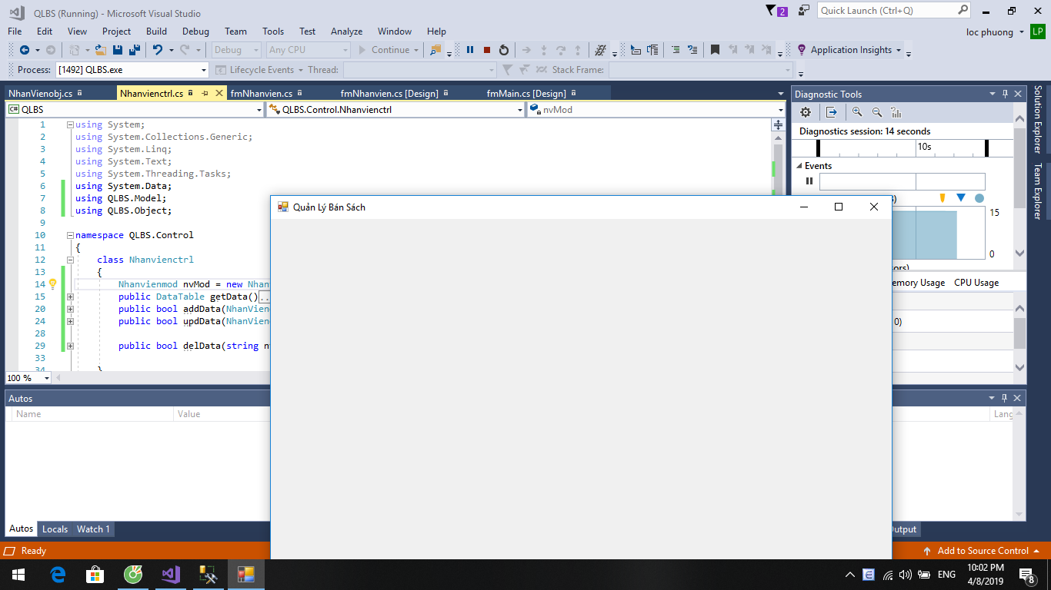
Chạy thử Nghiệm

Slide 8
Công việc trong những tuần tới
Hoàn thiện CSDL
Hoàn thành giao diện

Slide 9
Tài liệu tham khảo
https://www.youtube.com/watch?v=vQAktMh958I
http://p2Share.com

Slide 10
Xin chân thành cảm ơn thầy và các bạn đã lắng nghe !

